Slide 1
Terapia farmacologica dell’obesità ed impatto sui circuiti cerebrali e circuito fame sazietà
Fausta Micanti
Psichiatra psicoterapeuta
Scuola di medicina Università Federico II Napoli

Slide 2
Introduzione
L’assunzione di cibo è costituita da:
l’inizio
la fine
la quantità e la qualità del cibo assunto.
A questi eventi temporali e strutturali vanno aggiunte funzioni significative:
La palatabilità
Il sistema della gratificazione attraverso il cibo (Food Reward).
Entrambe sono determinate primariamente da strutture anatomiche a livello del SNC e stimolate attraverso l’increzione di neurormoni e neurotrasmettitori che trasportano il segnale dalle strutture della periferia al SNC .

Slide 3
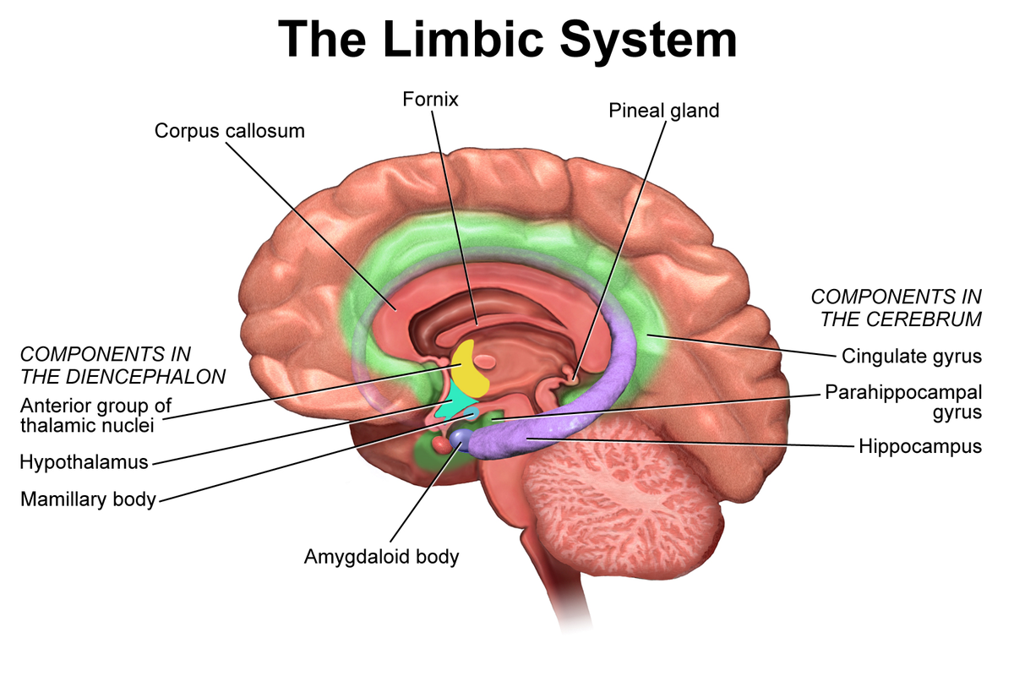
Strutture del SNC
A livello dell’encefalo, le strutture anatomiche coinvolte sono:
L’ipotalamo
Il sistema limbico
Il cervello riceve segnali dalla periferia che gli forniscono informazioni sulla disponibilità dei substrati e dei nutrienti, sullo stato dei depositi di energia e sulle necessità della loro utilizzazione in rapporto alle diverse condizioni energetiche dell’organismo.

Slide 4
Strutture del SNC
La risposta è legata ad un sistema di modulazione determinato da:
ormoni gastrointestinali che regolano il sistema fame-sazietà (GUT AXYS System)
dalla famiglia dei PPF: PPY
Dai neurormoni prodotti dalle cellule intestinali: GLP-1, glucagone, oxyntomodulina
Da un neurormone sintetizzato negli adipociti del tessuto adiposo bianco: leptina
La complessa interazione di queste sostanze invia segnali alle strutture del SNC centrale grazie al trasporto delle molecole attive che si legano ai siti recettoriali grazie alla loro affinità di legame.

Slide 5
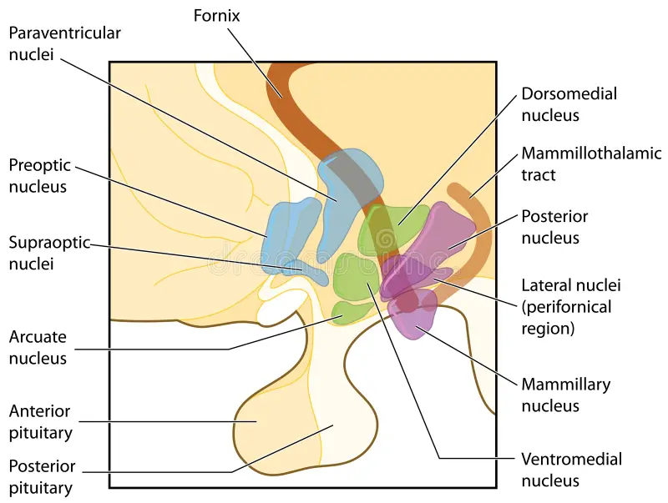
Strutture del SNC: IPOTALAMO
Nell’ipotalamo il controllo dell'alimentazione avviene ad opera dei nuclei ventromediale e ipotalamico laterale, detti “centri della fame, della sazietà e della sete”
L’ipotalamo svolge una funzione fondamentale nei processi relativi al sistema fame-sazietà con due meccanismi:
Direttamente attraverso la presenza di neuroni specifici
Indirettamente attraverso l’elaborazione dei segnali provenienti dai sistemi periferici, in particolare dal nervo vago e dal tronco encefalico.
Il principale nucleo ipotalamico per il circuito fame sazietà è il nucleo arcuato.
All’interno del nucleo arcuato (ARC) esistono due differenti tipi di
popolazioni neuronali:
neuroni che stimolano l’assunzione di cibo (oressigeni): Neuropeptide Y (NPY)
e il Peptide correlato alla proteina Agouti (AgRP).
neuroni che inibiscono l’assunzione di cibo (anoressigeni): Neuropeptidi
pro-opiomelanocortinici (POMC) e Cocaine amphetamine
related transcript (CART).

Slide 6
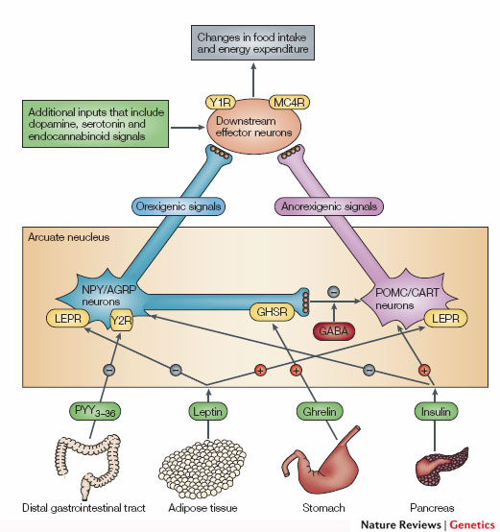

Slide 7
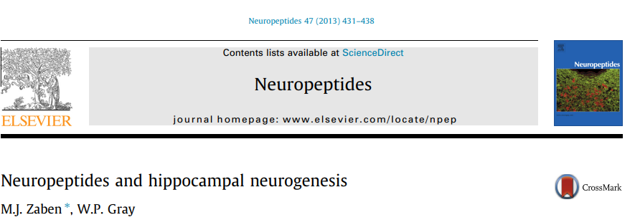

Neuropeptide Y (NPY)
Il Neuropeptide Y (NPY) è sintetizzato prevalentemente nel nucleo arcuato (ARC).
E’ il più importante attivatore di consumo di cibo.
I neuroni che producono NPY sono sensibili sia al digiuno che alla restrizione calorica, rispondono alle modifiche dello stato energetico e ai segnali provenienti dalla periferia. I Livelli di NPY aumentano in relazione all’ aumento dei livelli di grelina, ormone della crescita e glucocorticoidi e diminuiscono in relazione a livelli aumentati di leptina e insulina.
Stimola la produzione di altri segnali oressigeni, quali le ß-endorfine. E’ co-espresso con AgRP (Agouti Related Protein) e con acido gamma- amino butirrico (GABA).
NPY stimola l’assunzione di cibo, agendo principalmente sui recettori NPY1R e NPY5R, che sono concentrati soprattutto nelle aree ipotalamiche che includono il nucleo paraventricolare (PVN), il nucleo ventromediale (VMN) e il nucleo laterale (LH).

Slide 8
Neuropeptide Y (NPY)
NPY1 stimola l’assunzione di cibo svolgendo un’azione antagonista insieme ad AGPR sui recettori anoressigeni.
NPY5 influenza le porzioni di cibo assunte e la durata del pasto.
Alcuni studi hanno dimostrato che i soggetti con alimentazione ricca di grassi, hanno bassi livelli di mRNA NPY dimostrando come la produzione ipotalamica di NPY contribuisce all’obesità.
L’azione di NPY si espleta anche interferendo con gli ormoni del circuito melanocortinico e, in particolare, con α-MSH ad azione anoressigena e riducendo I livelli delle cosiddette proteine ligandi (CREB) per l’espressione del ormone tireostimolante (TRH) appartenente all’asse ipotalamo-ipofisi-tiroide che è il circuito che controlla l’intero metabolismo basale. La riduzione dei livelli di α-MSH induce una riduzione dell’efficacia dei recettori attivi di POMC.

Slide 9
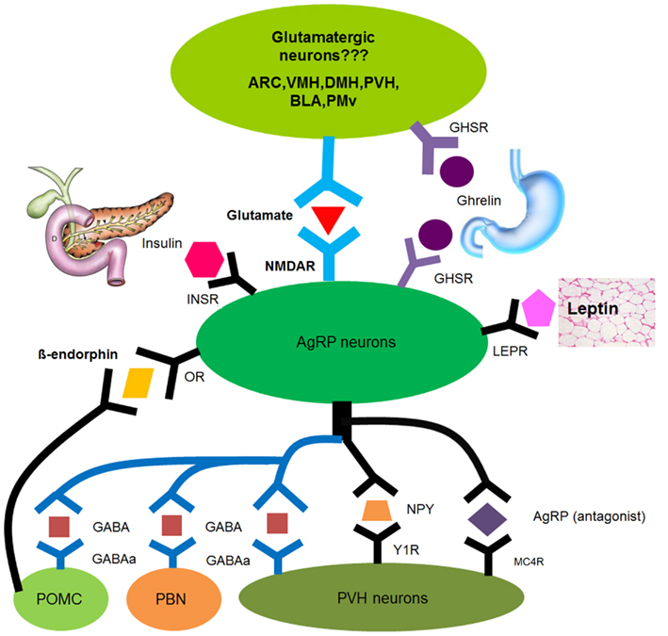
Agouti Related Protein (AGPR)
AGPR è un neuropeptide prodotto dai neuroni presenti nel nucleo arcuato del sistema NPY/AGP. La frazione attiva è: AGRP83–132. Agisce come potente oressigeno e induttore del decremento del consumo energetico.
E’ connesso ai neurormoni del sistema periferico, in particolare la leptina: in condizioni di deficit di leptina la sua produzione è aumentata. Inoltre, la sua produzione è regolata anche dai livelli di glucorticoidi in circolo.
Agisce come antagonista dei recettori melanocortinici: MC3-R e di MC4-R. Il meccanismo di azione non è ancora ben noto. Si ipotizza che AGPR spiazzi il legame dei melanocortinici agendo con una funzione agonista.
Gli studi hanno dimostrato che AGPR determina una serie di modifiche che hanno effetti a lungo termine sull’espressione genica e sulla sintesi di proteine specifiche nei siti ipotalamici ed extraipotalamici coinvolti nel sistema di assunzione di cibo indipendentemente dalla sua azione su MC3-R e MC4-R perché questi ultimi hanno un emivita breve. Questo spiegherebbe lo stimolo continuato all’assunzione di cibo.
Una delle possibili spiegazioni è l’interazione tra AGPR e NPY. AGPR è secreto nella parte mediale di ARC dove è coespresso con NPY. Il cosiddetto sistema NPY-AGPR è considerato un mediatore chiave nella risposta alla deplezione dei nutrienti e al conseguente equilibrio del bilancio energetico.

Slide 10
Meccanismo d’azione NPY/ AgRP
L’attivazione dei neuroni che esprimono NPY e AgRP, ha un duplice effetto oressigenico:
attivare segnali oressigenici (attraverso i recettori NPY)
inibire i segnali anoressigeni ( Agonismo AGPR/ MCR3, MCR4)
I neuroni NPY/AgRP ricevono segnali dalla periferia da parte di molecole a funzione oressizzante (grelina) e anoressizzante (leptina, peptide YY, insulina).
Sembra che l’azione di NPY sia quella di sostenere l’effetto a lungo termine sull’assunzione di cibo da parte di AGPR e di inbire la comparsa dell’insulino resistenza provocata da AGPR a causa della sua azione
sui glucocorticoidi.
Il sistema sembra essere particolarmente sensibile a segnali di alterato bilancio energetico provenienti da ormoni del sistema GI (grelina e PYY3-36), mostrando di governare il sistema di controllo neuroendocrino della
durata del pasto.

Slide 11
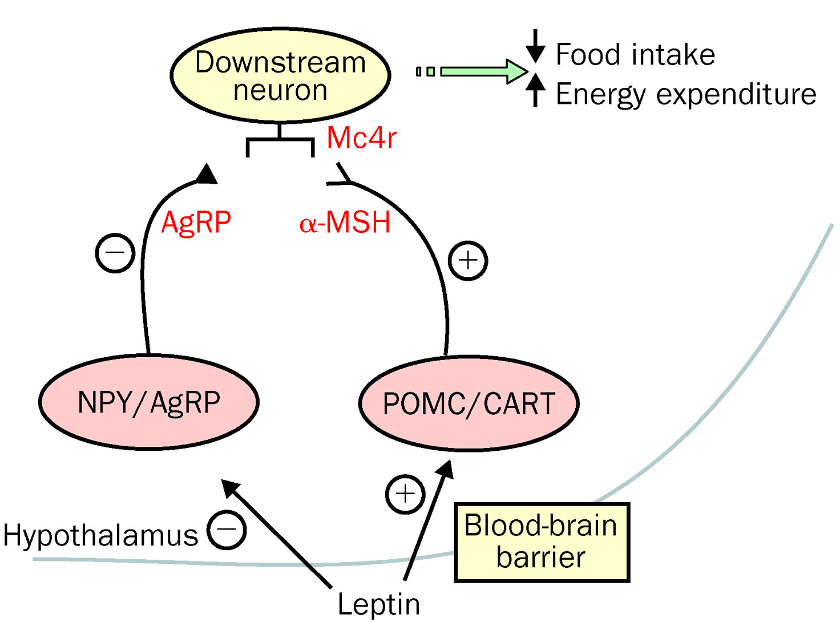
Neuroni inibenti assunzione di cibo. Funzione anoressigena a livello centrale
I neuroni con funzione anoressigena presenti a livello centrale sono:
Neuroni Pro-opiomelacortinici (POMC)
Neuroni Cocaine Amphetamine Related Transcript (CART)

Slide 12
PMOC
POMC propeptide è processato in α-melanocyte-stimulating hormone (α-MSH) che è un attivatore di MC3-R e MC4-R, recettori attivi del circuito nel sistema fame sazietà. Sono particolarmente sensibili all’azione della leptina.
Studi recenti hanno mostrato risultati controversi. Si è visto che la soppressione di recettori per leptina da parte di POMC, nell’adolescenza può essere causa di obesità, ma che lo stesso non accade durante l’età adulta.
Studi condotti sui topi hanno evidenziato che il ripristino dei recettori POMC sensibili alla leptina (POMCLepr+) ripristina la situazione iniziale confermando il ruolo di tali ormoni nella omeostasi del sistema energetico.

Slide 13
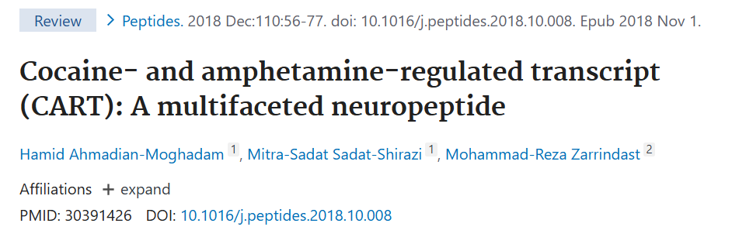
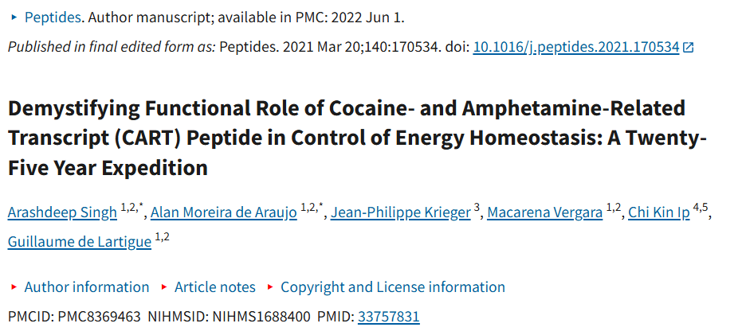
CART
CART è co-localizzato con POMC a livello del ARC . Le molecole attive sono: 42-89 e 49-89. Sembra avere un effetto sia oressigeno che anoressigeno a seconda del sito in cui agisce.
Molti studi hanno dimostrato, attraverso esperimenti di immunoreattività, che CART è localizzato nelle aree cerebrali deputate al controllo dell’assunzione di cibo: LH (ipotalamo laterale), NTS (nuclei del Tratto solitario).
Qui CART è co-espresso con il recettore attivo CB1 degli endocannabinoidi e questo spiegherebbe anche la sua azione sull’addiction. CART interagisce con NPY e leptina.
E’ implicato in una serie di processi fisiologici quali : nutrizione, rimodellamento osseo, regolazione endocrina, stress ed ansia e nel sistema di reward e rinforzo delle sostanze psicotrope.
Studi hanno dimostrato che nei topi e nei ratti, la somministrazione centrale intracerebroventricolare (icv) di CART riduce l'assunzione di cibo, mentre la somministrazione di CART direttamente nel ARC aumenta l'assunzione di cibo.
Il ruolo di CART nella regolazione di assunzione di cibo è ancora poco chiaro. Questi dati potrebbero suggerire l’esistenza di due diversi circuiti ipotalamici di CART, uno oressigenico e l’altro anoressigenico.

Slide 14
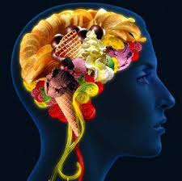
Food Reward
Lo stimolo della sazietà è anche modificato dal sistema dei food reward. Si definisce food reward un sistema in cui ogni stimolo, oggetto, situazione ha la potenzialità di determinare il desiderio e l’assunzione di cibo.
Il reward system è un insieme di strutture cerebrali e di vie neuronali che sono responsabili della relazione del reward con gli effetti cognitivi, di apprendimento, desiderativi, in particolare per emozioni di piacere
(haedonic liking) e per il bisogno di esso (craving).
Le strutture cerebrali che compongono il sistema di ricompensa sono all'interno del circuito corteccia-gangli basali-talamo; i gangli della base intervengono nell'attività di loop all'interno del sistema di ricompensa.
Nell’ambito del sistema limbico il nucleus accumbens (Nacc) svolge una funzione importante ed è di interesse nell’azione dei farmaci antiobesità.

Slide 15
Le incretine
GLP-1
Glucagon-like peptide 1
prodotto dalle cellule L dell’ileo /colon
GIP
Gastric inhibitory peptide
prodotto dalle cellule K del duodeno

Slide 16
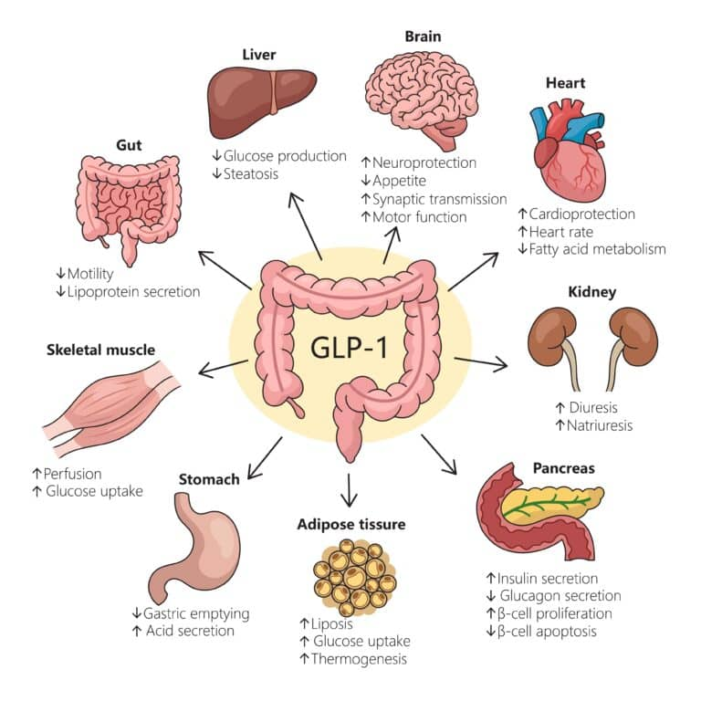
Le incretine: GLP-1
l GLP-1 deriva dalla scissione enzimatica del preproglucagone. E’ secreto dalle L cellule del tratto gastrointestinale proporzionalmente alle calorie ingerite, in particolare quelle derivanti dal glucosio.
Gli studi hanno dimostrato che il GLP-1,dopo pasto, ha una risposta bifasica:
Come PYY, il primo picco avviene prima che i nutrienti entrino nell’intestino distale. La sua concentrazione aumenta dopo un pasto ad alto contenuto di carboidrati.
Il secondo picco sembra essere innescato dall’assorbimento nel lume intestinale degli acidi grassi liberi, attraverso l’attivazione dei recettori GPR40, GPR119 e GPR120 accoppiati alle G proteine.
I recettori attivi del GLP-1 compongono la famiglia GPCR presenti a livello del SNC nell’ ipotalamo: ARC, nucleo ventrale paramediano, in alcune parti del nucleo del tratto solitario (NTS), nell’area postrema (AP), nel tronco cerebrale. Il recettore attivo è il GLP1R. Tutte questi siti sono coinvolti nell’attività del GLP1 e sono interessati dall’azione agonista dei farmaci antiobesità.

Slide 17
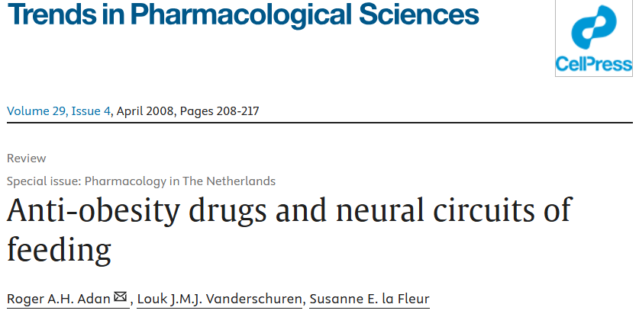
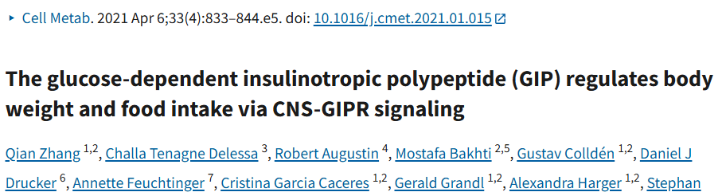
Le incretine: GIP
L’azione del GIP sul metabolismo glucidico è ben nota, la sua azione sul circuito fame-sazietà è ancora oggetto di studi anche in relazione alla differente risposta.
La frazione attiva è GIPr presente nell’ipotalamo nel ARC, nel nucleo dorsomediale e paraventricolare.
Sembra che l’azione anoressizzante sia legata all’attivazione dei neuroni Gabergici . Anche nel romboencfalo GIPr è espresso nell’ AP al livello dei neuroni gabergici con minori proiezioni sul nucleo del tratto solitario.
Espressione del GIPrMRNA è stata scoperta anche in cellule non neuronali ma vascolari come gli aspericiti che sono interessati nell’azione delle nuove molecole a trimodulazione.L’associazione con il GLP1R determina un potenziamento della riduzione di peso.

Slide 18
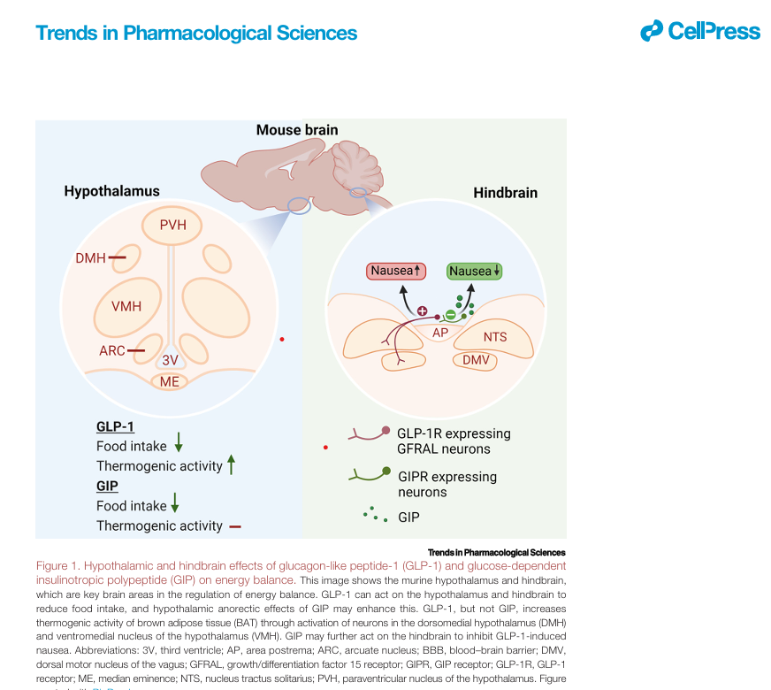
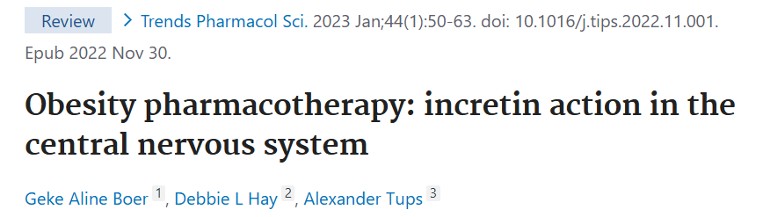

Slide 19
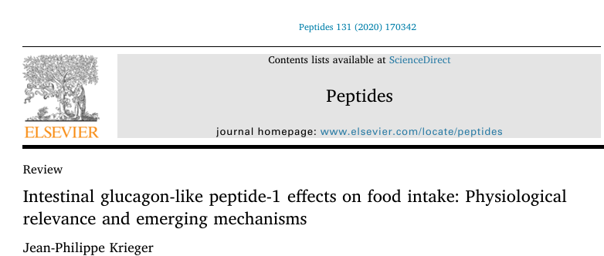
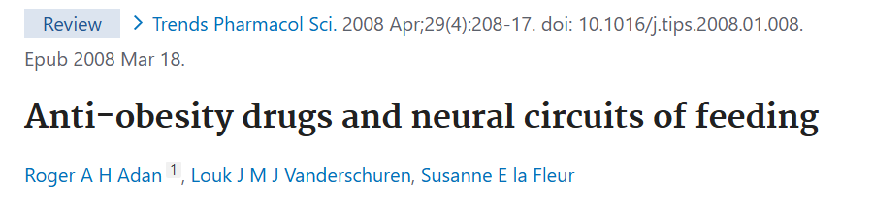
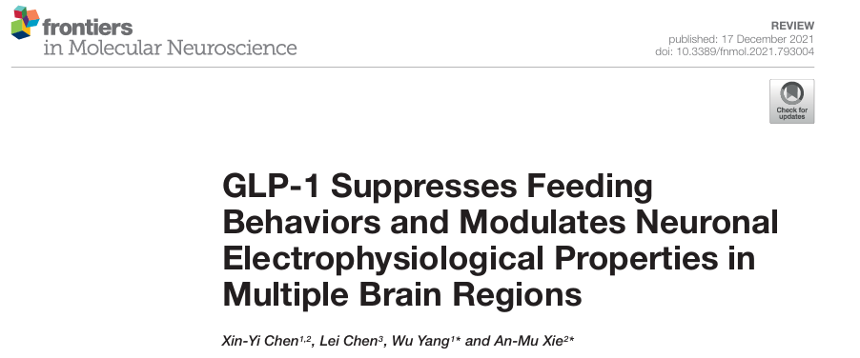
Farmaci anti-obesità
Semaglutide
Liraglutide
Peptide 20
Tirzepatide

Slide 20
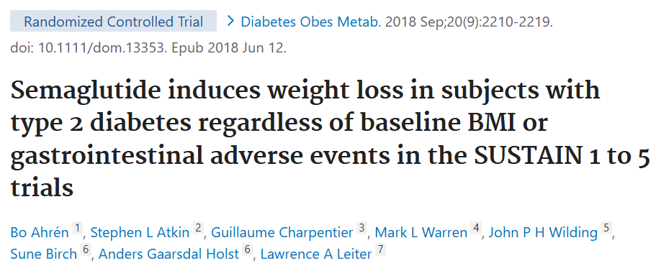
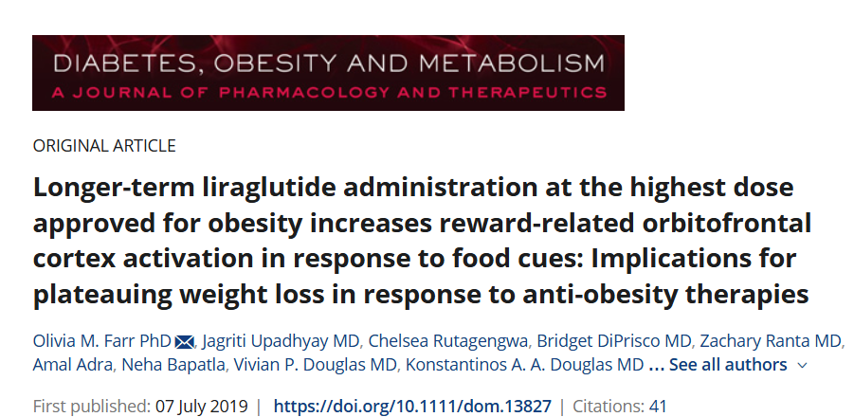
Funzionamento dei farmaci
La LIRAGLUTIDE e SEMAGLUTIDE hanno un’azione anoressizante attraverso l’attivazione delle molecole attive GLP1R e GIPr per ottenere il loro massimo effetto.
Entrambe stimolano il sistema POMC/CART e inibiscono l’azione di NPY/AGPR.
E’ stata dimostrata anche un’azione sul sistema del rombencefalo e un’azione sui neuroni gabergici del NTS
Liraglutide riduce l’attività del sistema del food reward . Tale meccanismo è stato dimostrato nel breve termine data la rapida dissoluzione del GLP1 ,mentre nel lungo termine questa azione non sembra avere lo stesso effetto.

Slide 21
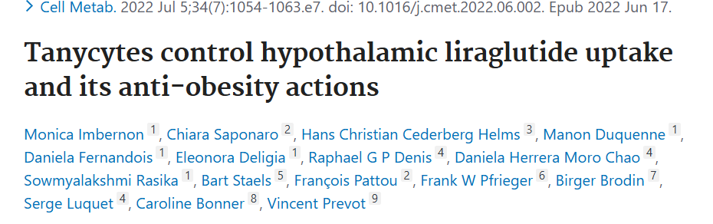
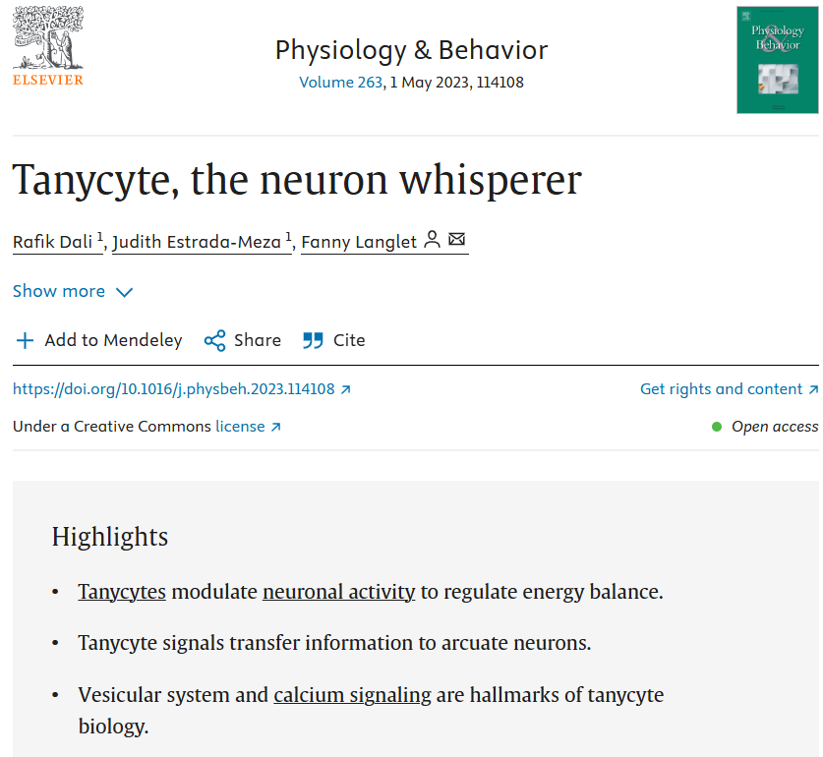
Semaglutide
Semaglutide agisce sul bilancio energetico riducendo l’assunzione di cibo.
Semaglutide attiva con azione agonista GLP1R e GIPr. Entrambi non sono in grado di superare BB, ma sono presenti nei centri deputati al controllo del circuito fame-sazietà.
L’iniezione di liraglutide e semaglutide con marcatori fluorescenti ha dimostrato che GLP1R e GIPr sono presenti sia nell’ipotalamo che nel NTS. Il passaggio della BB è dovuto all’azione dei tanycites cellule ependimali altamente specializzate presenti nel terzo ventricole e alla base del IV con protrusioni fino all’ipotalamo con funzione di trasporto di sostanze chimiche provenienti dalla periferia attraverso il liquido cerebrospinale. In particolare tale azione è svolta dagli α 1 e α 2 tanycites.
Il KO di GLP1R in queste cellule , nei ratti, altera l’azione anoressizzante di lira e semaglutide.

Slide 22
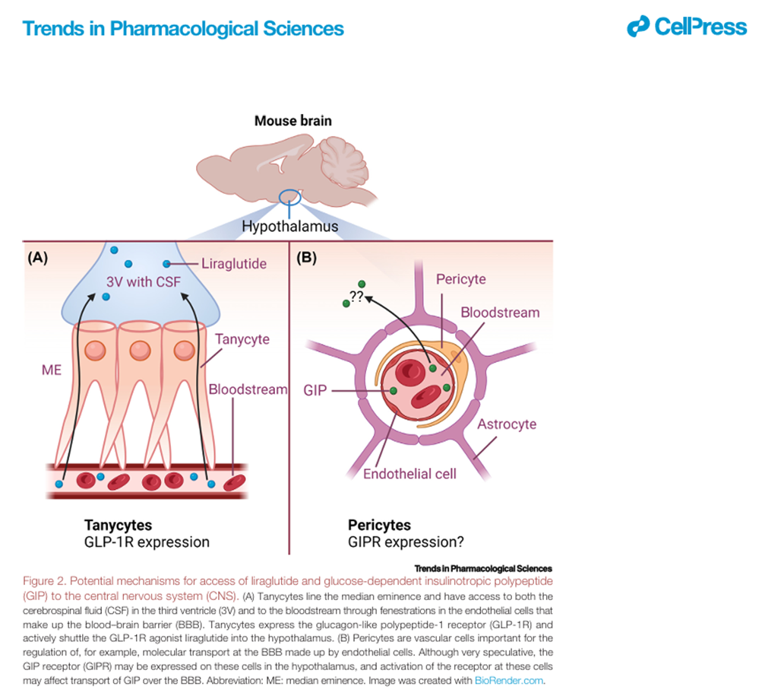

Slide 23
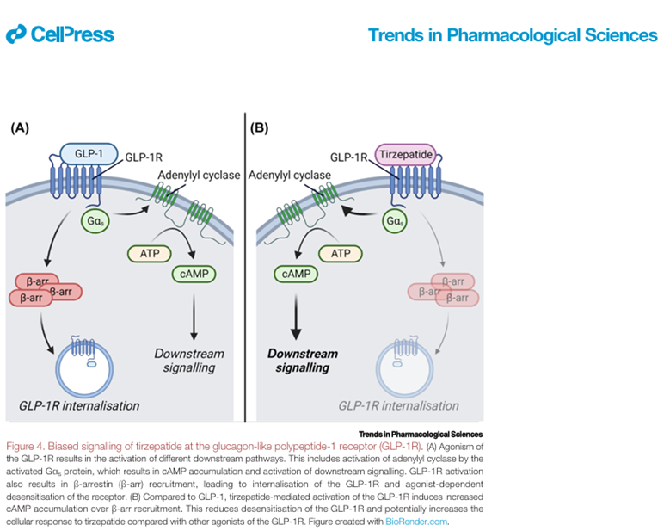
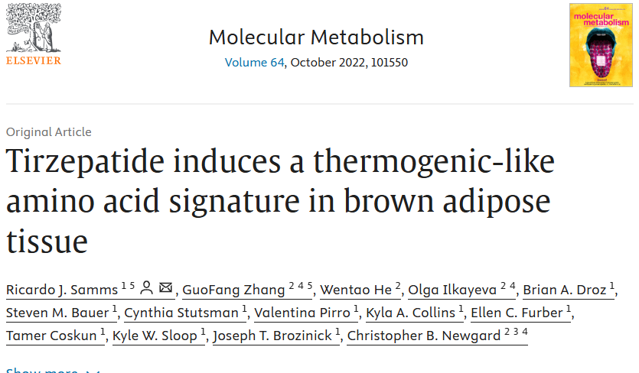
Tirzepatide
Tirzepatide è un peptide formato da 39 aminocidi con emivita di 5gg. Ha una sequenza aminoacidica del GIP e del GLP1R con un effetto sulla sazietà maggiore dei singoli agonisti del GLP1. Si ritiene che questo effetto sia dovuto dall’attivazione di GLP1R e di GIPr e conseguente aumento dei segnali a POMC.
Tirzepatide fa parte della famiglia dei dual agonist e ha azione anche sulla termogenesi provocandone un aumento e quindi determinando un aumento del consumo energetico con
conseguente miglioramento della riduzione di peso

Slide 24
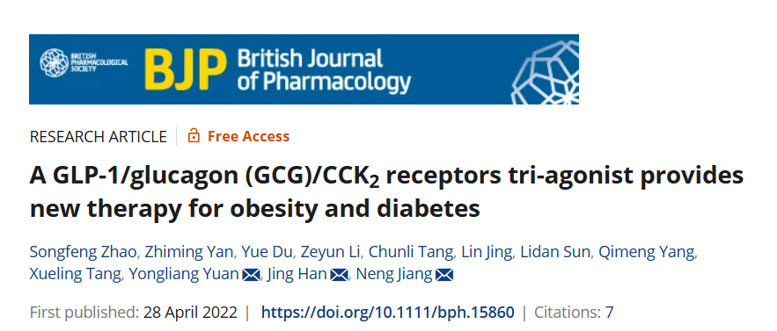
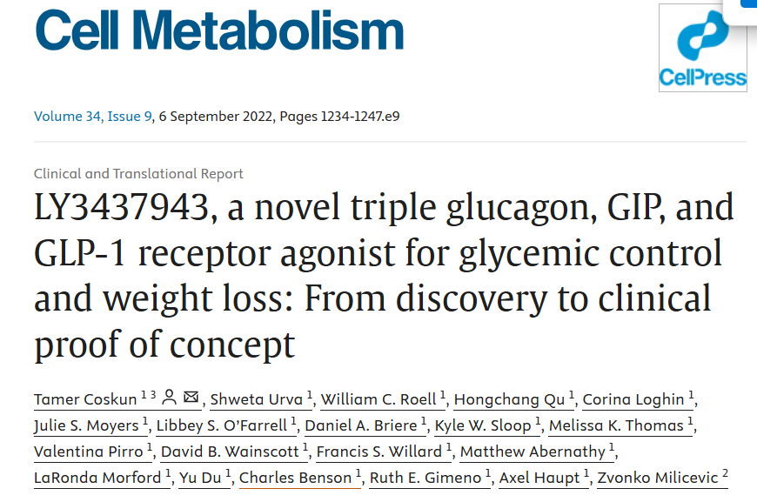
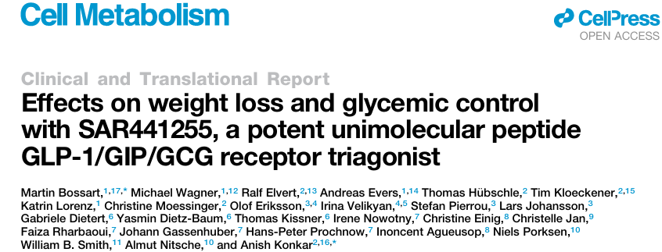
Farmaci nel futuro
Ulteriore sviluppo è rappresentato dai farmaci triagonisti che attivano: GLP1R/GIPr/GCG (glucagone).
Studi sono stati condotti sull’azione del Peptide 20 : GLP1R/GIPr/GCG triagonist (MAR423)che avverrebbe grazie al legame con molecole della famiglia delle Proteine G.
L’azione della Peptide 20 sembra che aumenti l’affinità di legame di GLP1R/GIPr/GCG. Inoltre il mantenimento dei livelli di glucagone alla periferia provoca un aumento de consumo energetico, nonchè una riduzione dei depositi di grasso.
Attualmente sono ancora in corso studi sperimentali di laboratorio per meglio comprendere il complesso meccanismo di azione.

Slide 25
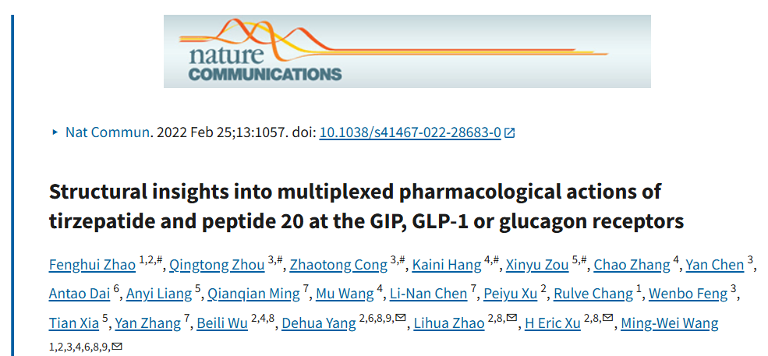
Farmaci nel futuro
It is known that peptide 20 potently reversed metabolic disorders in rodent models of obesity and diabetes, characteristic of increased energy expenditure and elevated circulating FGF21 levels as a result of GCGR agonism.
These observations suggest a combined mechanism of action for peptide 20 that uses conserved residues for ligand recognition and specific residues to induce conformational changes unique to each receptor, leading to a highly potent and balanced multi targeting agonist for GIPR, GLP-1R and GCGR with a cAMP signaling profile similar to that of GIP, GLP-1 and GCG

Slide 26
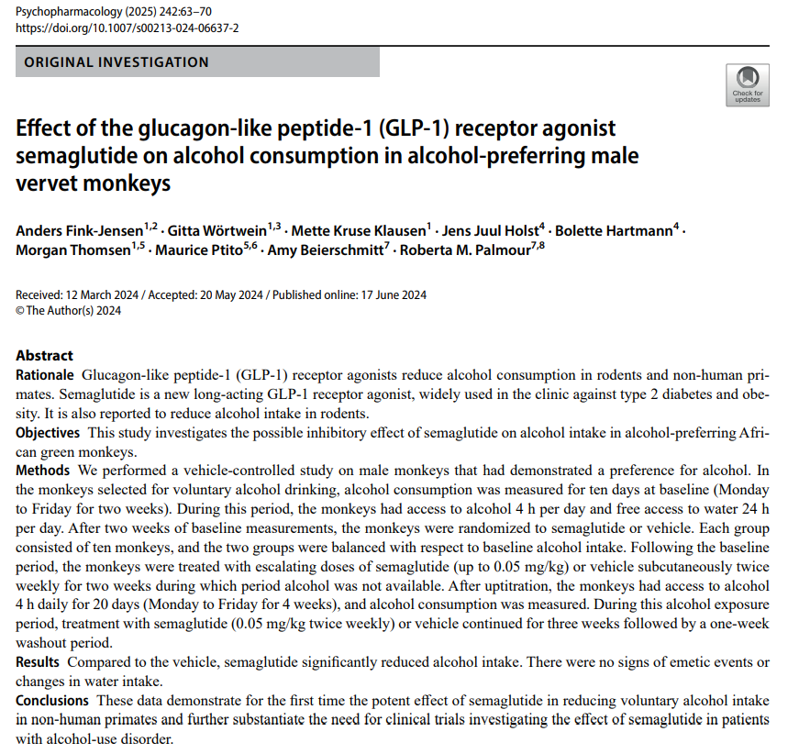
Farmaci anti obesità (AOM) e circuiti cerebrali
AOM sembrano avere effetti anche sui circuiti del sistema limbico e della OCF anche se gli studi attualmente sono condotti in laboratorio e non su umani.

Slide 27
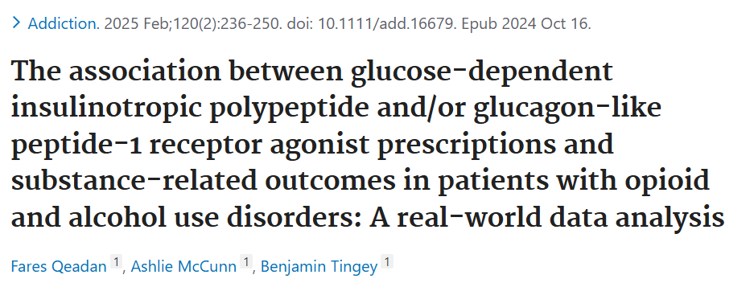
Dipendenze e Farmaci anti-obesità
In patients with opioid use disorder (OUD) or alcohol use disorder (AUD), the incidence of opioid overdose and alcohol intoxication was found to be lower among those with prescriptions for GIP/GLP-1 RA medications compared to those without such prescriptions.
This finding is consistent with recent animal studies showing that GLP-1 RA drugs can reduce the acute behavioral effects associated with the use of substances such as ethanol, cocaine, amphetamine, and nicotine.
Exendin-4 has been shown to reduce cue-induced heroin-seeking behavior and relapse in rodents, suggesting potential clinical use in treating opioid addiction.
Despite the promising evidence from animal models, there is currently very limited clinical data supporting these effects in humans

Slide 28
Dipendenze e Farmaci anti-obesità
GLP-1 receptor activation in the hypothalamus and brainstem reduces appetite and enhances satiety.GLP-1RA agonists also influence the mesolimbic pathway, especially the nucleus accumbens (NAc) and ventral tegmental area (VTA).
These regions are key parts of the brain’s reward system, which is involved in addiction to food and substances like alcohol, opioids, nicotine, and cocaine.
Semaglutide and tirzepatide appear to uniquely modulate GABA release in the central amygdala and infralimbic cortex.
Through modulation of dopamine signaling, these drugs reduce cravings and support more rational decision-making in the presence of rewarding stimuli.

Slide 29
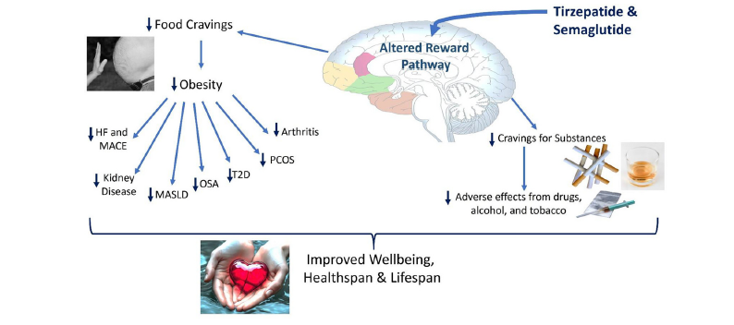
Dipendenze e Farmaci anti-obesità
Effects of GLP1-A on opioids addictions
In the first RCT to test these drugs against opioid addiction, patients assigned to liraglutide reported a 40 % reduction in opioid cravings over the 3-week study, even though they used the lowest dose of a weak GLP- 1RA and over half of the study patients dropped out before the brief study was completed.
An observational study of 33,000 diabetic patients found that compared to other antidiabetic medications, semaglutide was associated with an ~50 % lower risk of opioid overdose during a 1-year follow-up period. Similarly, an observational study of 1.3 million patients with opioid use disorder or AUD reported that those who were started on a GLP-1RA had a 40 % lower rate of opioid overdose and 50 % lower rate of alcohol intoxication compared to those who were not started on a GLP-1RA.92

Slide 30
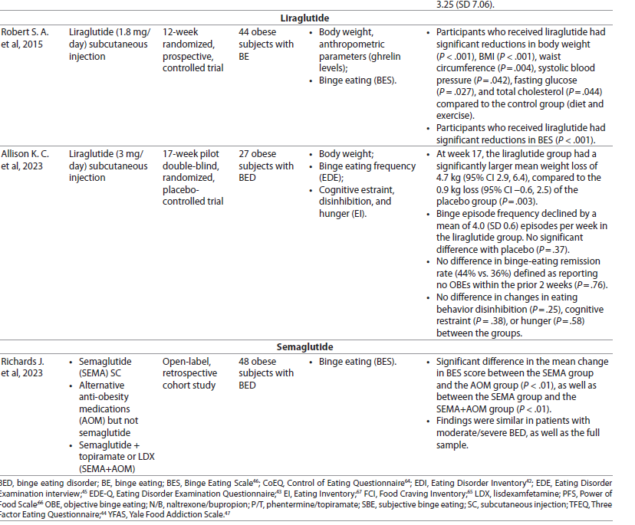
Farmaci anti-obesità e BED
Riboldi and Carrà. Anti-obesity Drugs and Binge Eating Disorder Alpha Psychiatry 2024

Slide 31

Farmaci anti-obesità e BED
The use of anti-obesity drugs for BED is supported to a certain extent by the findings of this review. Indeed, psychological and behavioral therapies, as well as the vast majority of other drugs tested for the treatment of BE symptoms, showed an unsatisfactory effect on the desirable weight loss, thus even more encouraging the use of antiobesity agents for people with BED. Nevertheless, while breaking a potentially vicious cycle of uncontrolled elevated dietary intake is hypothesized to be beneficial for both BE symptoms and overweight, BED and obesity seem to involve distinct neurobiological features.
Latest evidence shows that BED, but not obesity, is characterized by elevated sensitivity to food reward, coupled with increased impulsivity and compulsivity. Likewise, emotional reactivity, featuring the intensity and duration of emotions in response to stimuli, is involved in eating-related psychopathology. Furthermore, greater reported negative emotion is associated with subsequent BE in individuals with BED and not in overweight individuals without BED.
Hence, anti-obesity drugs might represent more of a symptomatic than a key treatment for BED, solely targeting weight management and not specific mechanisms underlying eating symptoms.

Slide 32
Grazie

